Slide 1

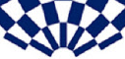
組
市
松
紋

Slide 2


Slide 4
18
18
9
上記のような3種類の四角形 45個が組み合わされています。
オリンピックもパラリンピックも数は同じ。並び替えただけ。

Slide 6




Slide 7
昭和の名人
大御所シリーズ

